Slide 1
ITERATOR

Slide 2
Nội dung
01
02
04
03
Tổng quan
Motivation
Đặc điểm
05
06
Hệ quả
Cài đặt, Demo
Các mẫu liên quan

Slide 3
01
Tổng quan

Slide 4
Iterator là gì?
Iterator Pattern là một trong những Behavior Pattern.
Mục đích: cho phép truy cập tới các phần tử của một đối tượng tập hợp (list, stack, tree,...) mà không cần phải tạo dựng riêng các phương pháp truy cập cho đối tượng này.
Cách thức hoạt động: một Iterator được thiết kế cho phép xử lý nhiều loại tập hợp khác nhau bằng cách truy cập những phần tử của tập hợp với cùng một phương pháp, cùng một cách thức định sẵn, mà không cần phải hiểu rõ về những chi tiết bên trong của những tập hợp này.

Slide 5
Sử dụng Iterator khi nào?
Cần truy cập nội dung của đối tượng trong tập hợp mà không cần biết nội dung cài đặt bên trong nó.
Hỗ trợ truy xuất nhiều loại tập hợp khác nhau.
Cung cấp một interface duy nhất để duyệt qua các phần tử của một tập hợp.

Slide 6
02
Motivation

Slide 7
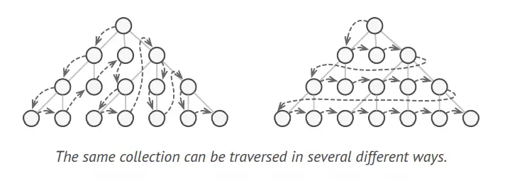
Đặt vấn đề
Tập hợp (collection) là một trong những kiểu dữ liệu được sử dụng nhiều nhất trong việc ghép chương trình, nó lưu trữ các phần tử theo nhiều cách, từ danh sách đơn cho đến ngăn xếp, cây, đồ thị và các cấu trúc dữ liệu phức tạp khác. Và cần có 1 cách để đi qua từng phần tử của collection mà không bị lặp lại các phần tử đã qua với các cấu trúc dữ liệu phức tạp

Slide 8
Đặt vấn đề
Hiện nay chúng ta có rất nhiều thuật toán áp dụng cho collection, một số thuật toán có thể được điều chỉnh cho một ứng dụng cụ thể, vì vậy việc gộp chung vào một lớp collection chung chung sẽ rất kỳ lạ.
Mặt khác, source code của chúng ta phải hoạt động với những collection khác nhau thậm chí có thể không quan tâm đến cách chúng lưu trữ của chúng. Tuy nhiên, vì tất cả các collection đều cung cấp các cách khác nhau để truy cập các phần tử của chúng, bạn không có lựa chọn nào khác hơn là sử dụng những collection cụ thể vào những tình huống cụ thể

Slide 9
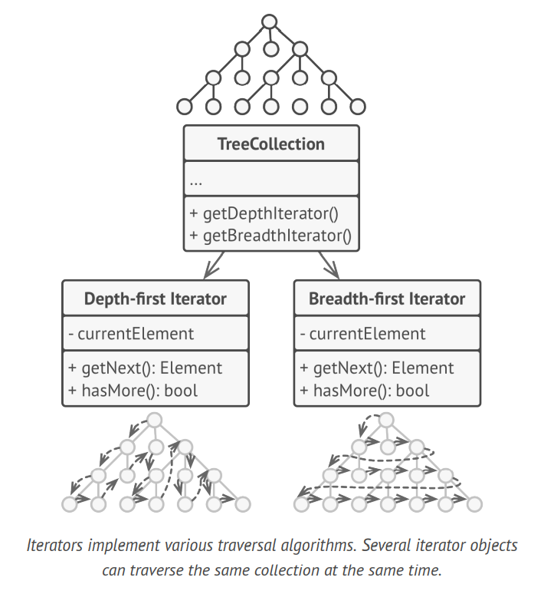
Giải pháp

Slide 10
Giải pháp
Ý tưởng chính của mẫu Iterator là trích xuất đường truyền hành vi của một collection thành một đối tượng riêng biệt được gọi là iterator. Ngoài việc triển khai chính thuật toán, một trình lặp đối tượng đóng gói tất cả các chi tiết truyền tải, chẳng hạn như vị trí hiện tại và bao nhiêu phần tử còn lại cho đến khi kết thúc.
Tất cả các iterator phải triển khai cùng một giao diện. Điều này làm cho source code tương thích với bất kỳ loại tập hợp nào hoặc bất kỳ thuật toán so sánh nào miễn là có một iterator thích hợp. Nếu bạn cần một cách đặc biệt để duyệt qua collection, bạn chỉ cần tạo một iterator, mà không cần phải thay đổi collection hoặc source code.

Slide 11
03
Đặc điểm

Slide 12
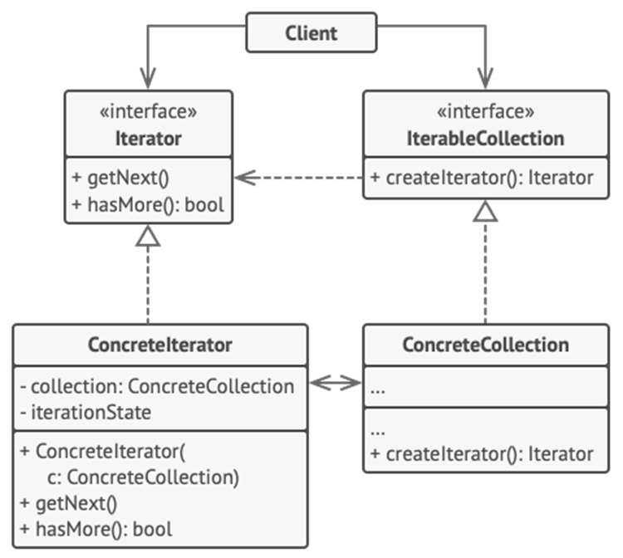
Cấu trúc

Slide 13
Các thành viên
Iterator: là một interface hay abstract class, khai báo các hoạt động cần thiết để tra so sánh một tập hợp: tìm nạp phần tử tiếp theo, truy xuất vị trí hiện tại, bắt đầu lại lặp lại,…
Concrete Iterator: implement các phương thức của Iterator, giữ index khi duyệt qua các phần tử. Cho phép một số trình vòng lặp đi qua cùng một tập hợp độc lập với nhau.
Collection Interface: khai báo một hoặc nhiều phương thức để nhận được các Iterator tương thích với tập hợp. Lưu ý rằng kiểu trả về của các phương thức phải được khai báo dưới dạng Iterator Interface để các tập hợp cụ thể có thể trả về các các loại Iterator.

Slide 14
Các thành viên
Concrete Collections: trả về các phiên bản mới của một lớp Concrete Iterator cụ thể mỗi khi client yêu cầu.
Client: đối tượng sử dụng Iterator Pattern, nó yêu cầu một iterator từ một đối tượng tập hợp để duyệt qua các phần tử mà nó giữ. Các phương thức của iterator được sử dụng để truy xuất các phần tử từ collection theo một trình tự thích hợp.

Slide 15
04
Hệ quả

Slide 16
Ưu điểm
Đảm bảo nguyên tắc Single responsibility principle (SRP): chúng ta có thể tách phần cài đặt các phương thức của tập hợp và phần duyệt qua các phần tử (iterator) theo từng class riêng lẻ.
Đảm bảo nguyên tắc Open/Closed Principle (OCP): chúng ta có thể implement các loại tập hợp mới và iterator mới, sau đó chuyển chúng vào code hiện có mà không vi phạm bất cứ nguyên tắc gì.
Chúng ta có thể truy cập song song trên cùng một tập hợp vì mỗi đối tượng iterator có chứa trạng thái riêng của nó.

Slide 17
Nhược điểm
Sử dụng iterator có thể kém hiệu quả hơn so với việc duyệt qua các phần tử của tập hợp một cách trực tiếp.
Có thể không cần thiết nếu ứng dụng chỉ hoạt động với các tập hợp đơn giản.

Slide 18
05
Cách cài đặt, Demo

Slide 19
Cách cài đặt
Tạo 1 Item đơn giản để minh họa
Khai báo Iterator Interface.
Khai báo Collection Interface và mô tả các phương thức cho tìm nạp các iterator
Triển khai Collection Interface trong các Collection class.
Triển khai các lớp Iterator cụ thể cho các bộ collection
Cung cấp cho client một lối tắt để tạo các iterator, được điều chỉnh cho một Collection Class cụ thể.
Thay thế tất cả collection bằng việc sử dụng Iterator tại client code Máy khách tìm nạp một đối tượng iterator mới mỗi khi nó cần lặp qua collection

Slide 20
06
Các mẫu liên quan

Slide 21
Các mẫu liên quan
Có thể sử dụng Iterator để duyệt qua Composite tree.
Có thể sử dụng Factory Method cùng với Iterator để các lớp con của tập hợp trả về các iterator khác nhau tương thích với các tập hợp.
Sử dụng Memento cùng với Iterator để nhận biết trạng thái iterator hiện tại và quay lại nếu cần thiết.
Có thể sử dụng Visitor cùng với Iterator để duyệt qua một cấu trúc dữ liệu phức tạp và thực thi một số hoạt động trên các element của nó, ngay cả khi chúng ở các lớp khác nhau.

